Slide 1
Системы оптического распознавания документов

Slide 2
Системы оптического распознавания символов
Процесс перевода изображения с бумажного носителя в форму, пригодную для обработки компьютером называется сканирование.
Для возможности редактирования и форматирования текстового документа необходимо его распознать.
Распознавание – процесс преобразования элементов графического изображения в последовательность текстовых символов.

Slide 3
Принцип распознавания текста
1. Определяется структура размещения текста (выделяются колонки, таблицы, изображения)
2. Изображение текста разделяется на отдельные символы.
3. Изображения символов сравниваются с их растровыми шаблонами (путем поочередного наложения символа на каждый шаблон)
4. Полученный текст сохраняется в текстовом формате.

Slide 4
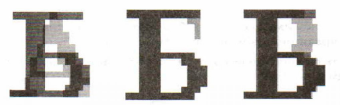
Распознаваемый символ «Б» накладывается на растровые шаблоны символов (А, Б, В и т. д.)

Slide 5
Векторный метод распознавания символов
Используется при распознавании документов с низким качеством печати.
Принцип распознавания:
в изображении символа выделяются геометрические примитивы (отрезки, окружности и др.)
сравниваются с векторными шаблонами символов.

Slide 6
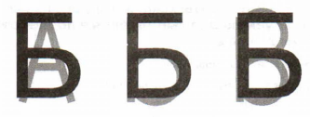
Распознаваемый символ «Б» накладывается на векторные шаблоны символов (А, Б, В и т. д.)

Slide 7
Для распознавания документов используются специальные программы.
Возможности:
распознавание символов (с использованием векторных и растровых шаблонов);
различение таблиц, колонок, изображений и др. объектов;
распознавание рукописного текста (использование графического планшета);
распознавание многостраничных документов и различных бланков (например, бланки ЕГЭ, заполняемые от руки).

Slide 8
Практическое занятие
Открыть текстовый документ «Системы оптического распознавания документов».
Сделать скриншот страницы и сохранить изображение.
Распознать изображение с помощью специальной программы.

Slide 9
Домашнее задание:
Стр. 71-74
Задание: письменно ответить на вопрос: как без использования сканера, можно перенести изображение с бумажного носителя в компьютер, для дальнейшего распознавания текста?

